Slide 1
《化工企业生产过程异常工况
安全处置准则（试行）》解读
解读人：酒江波

Slide 2
目 录
一
出台背景
二
主要内容及要点
三
精细化工企业异常工况安全处置要点
四
企业如何落实文件要求

Slide 3
一、出台背景
通过对国内典型的307起化工和危险化学品行业事故统计发现，约有12%的事故是由于异常工况处置不当所引发的。
事故原因 | 事故数量 | 占比
作业失控 | 108 | 35%
操作失误 | 91 | 30%
设备失效 | 53 | 17%
异常工况 | 35 | 12%
其他 | 20 | 6%
总计 | 307 | 100%
——基于307起典型化工和危险化学品行业事故统计

Slide 4
一、出台背景
2023年全国化工行业较大以上事故
序号 | 事故 | 死亡 人数 | 是否与异常工况相关
1 | 盘锦浩业化工有限公司1·15爆炸事故 | 13 | 是
2 | 鲁西双氧水新材料公司5·1爆炸事故 | 10 | 是
3 | 鄂尔多斯亿鼎公司9·7高压气体泄漏事故 | 10 | 是
4 | 黄骅信诺立兴公司3·8闪爆事故 | 4
5 | 安徽金星钛白公司3·10硫化氢中毒事故 | 5
6 | 九江金久再生资源公司5·23中毒事故 | 3
7 | 什邡市锐城化工公司7·23物体打击事故 | 3
8 | 浙江中蓝新能源材料公司8·15爆炸事故 | 3 | 是
9 | 宁夏畅亿清洁能源公司10·24爆燃事故 | 4
10 | 山东莱州福利泡花碱有限公司11·15坍塌事故 | 4
11 | 新疆庆华能源集团有限公司12·9闪爆事故 | 3 | 是
2023年全国化工行业事故分析结果显示，因异常工况处置不当所导致的事故数量和严重程度尤为突出，11起重大和较大事故中有5起均与异常工况处置相关，其中3起重大事故均发生在异常工况处置期间。

Slide 5
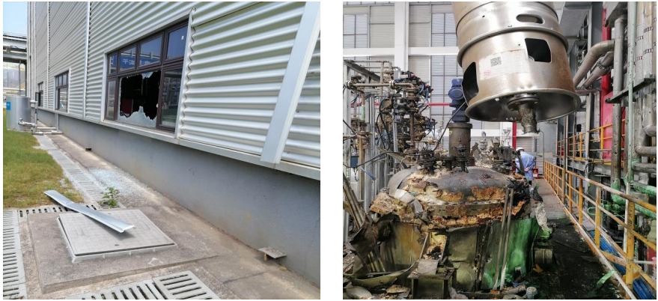
浙江中蓝新能源材料公司8·15爆炸事故
2023 年 8 月 15 日 13 时，位于浙江省湖州市长兴县和平镇 城南工业园区的浙江中蓝新能源材料有限公司（中国中化控股 有限责任公司下属单位）发生爆炸事故，造成 3 人死亡、1 人受 伤，直接经济损失 703 万元。事故的直接原因是:因固体原料高氯酸锂堵塞加盐气动阀，当班操作员工采用工具凿、刮、挖等 危险作业方式进行疏通，导致吸附有机溶剂的高氯酸锂发生爆 炸。

Slide 6
新疆庆华能源集团有限公司12·9闪爆事故
事故原因：
锅炉在调校安全阀过程中，频繁调整操作，在锅炉炉温低于设计温度的情况下， 继续给锅炉给煤，致 使锅炉内燃烧不充分，产生可燃气体聚集发生闪爆，锅炉高温煤粉和蒸汽喷出导致事故发生。

Slide 7
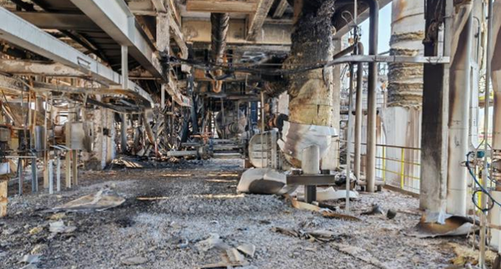
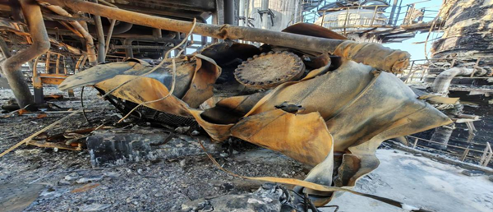
福建泉州中化学天辰（泉州）新材料有限公司12·20一般泄漏爆炸
2023年12月20日8时13分许，福建泉州中化学天辰（泉州）新材料有限公司环氧丙烷装置产品分离单元粗产品缓冲罐19-V4215区域发生泄漏爆炸事故，造成1人轻微伤，直接经济损失约310.2153万元。

Slide 8
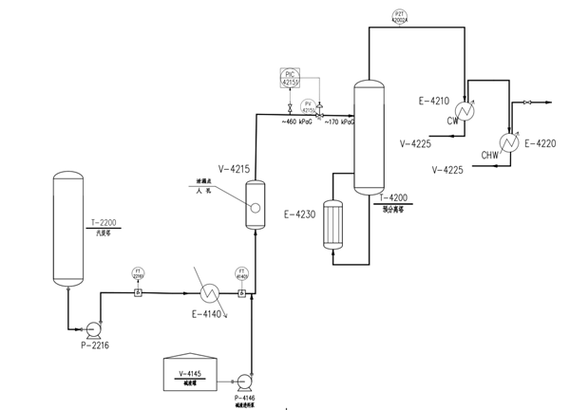
福建泉州中化学天辰（泉州）新材料有限公司12·20一般泄漏爆炸
①预分离塔T-4200、产品精制塔T-4300压力升高，T-4200压力达100KPa（正常：35～50KPa），联锁启动切断再沸器热水。塔压力降低后，主操切除联锁，重新投用再沸器，塔顶压力达到106KPa。
②打开T-4200和T-4300排气阀泄压，T-4200塔的压力自169KPa下降至150KPa后，又出现缓慢上升。
③缓冲罐19-V-4215压力开始升高至0.37MPa，预分离塔T-4200的塔压133.79KPa，汽提塔T-2200塔压是40KPa。
④将19-V-4215出料压力调节阀1910-PV-42151的阀位由13.5%增加至约18%后，V-4215压力下降至0.33MPa，并且还在持续下降，压力降至0.23MPa。
⑤V-4215的压力从0.20MPa的压力再次缓慢上涨，压力涨到0.4MPa以上（设计量程为0.4MPa，超量程后无法显示具体压力）。
⑥继续采取开大压控阀、所有进料阀阀位不动，流量显示为0，但压力没有下降。
⑦现场查看压控阀开度时，发生泄漏，撤离过程中发生爆炸。

Slide 9
一、出台背景
2024年5月3日，四川省自贡市富顺经济技术开发区某精细化工企业五氟碘乙烷合成反应釜发生爆炸事故，导致3人死亡。
事发经过：5月2日晚，位于企业二期装置车间F1工序五氟碘乙烷合成反应釜在投料后发现机封内漏、反应不佳等问题，2日晚班和3日白班人员对相关设备进行检修。重新开车有关人员违反操作规程，采取蒸汽加热、过量添加催化剂（三氟化锑粉末）等方式试图恢复正常反应。3日13时18分，当班副班长和另外两名操作工在现场操作过程中，反应釜发生爆炸，导致一人当场死亡，两人送医抢救无效死亡。

Slide 10
一、出台背景
为深入贯彻习近平总书记关于安全生产工作的重要指示精神，深刻吸取事故教训，国务院安全生产委员会在2024年工作要点中明确要求加强化工企业异常工况处置安全风险防控，防止和减少由于处置不当造成的安全生产事故。
鉴于此，应急管理部充分吸取典型事故教训并借鉴部分中央企业经验做法，组织相关科研院所、行业协会、有关企业专家编制了《化工企业生产过程异常工况安全处置准则（试行）》。

Slide 11
二、主要内容及要点——1文件的主要架构
章节 | 主要内容
1.目的 | 为进一步规范和加强化工企业生产过程异常工况安全风险管控，提高异常工况安全处置意识和能力，指导企业科学稳妥应对，防止和减少生产安全事故。
2.适用范围 | 基于与异常工况相关的事故案例统计分析，确定化工装置可能潜在的异常工况情形确定适用范围。
3.基本要求 | 主要规定了7条企业在应对异常工况时的一些应该遵循的基本管理要求。
4.处置原则 | 规定了“及时退守到安全状态”、“现场处置人员最少化”、“全面辨识分析风险稳妥处置”、“有效防止能量意外释放”、“全局考虑统一指挥”等五项异常工况处置过程中需要遵循的基本原则。
附录 | 基于相关的事故教训、装置的风险特点以及潜在的异常情形，给出了4类企业典型的异常工况安全处置要点，供行业参考执行。

Slide 12
二、主要内容及要点——2 适用范围
序号 | 具体原因 | 数量
1 | 重要动设备故障停机 | 7
2 | 进料、公用工程、冷却中断 | 6
3 | 关键参数偏离 | 6
4 | 设备、管道堵塞 | 4
5 | 阀门故障 | 3
6 | 非正常操作 | 2
7 | 堵漏作业 | 2
8 | 联锁启动、安全阀起跳 | 2
9 | 临时停工检修 | 1
10 | 管束内漏 | 1
11 | 恶劣天气 | 1
合计 |  | 35
本准则适用于化工企业生产运行阶段的装置开停车、非计划检维修、操作参数异常、非正常操作或设备设施故障及其他存在能量意外释放风险的情况。
基于307起典型化工和危险化学品行业事故中35起与异常工况相关的原因分析和统计。

Slide 13
二、主要内容及要点——2 适用范围
序号 | 可能导致事故发生异常工况情形 | 典型案例
1 | 企业在开停车阶段出现非正常的情况，在紧急处置时处置失误导致事故发生 | 2023年鄂尔多斯亿鼎9·7高压气体泄漏事故
2 | 企业正常运行时设备设施出现故障或失效，开展非计划性的临时抢修过程中导致事故发生 | 2023年盘锦浩业1·15爆炸事故
3 | 装置在实施一些非正常操作过程中，由于缺少操作程序，风险考虑不周导致事故发生 | 2023年鲁西化工5·1双氧水爆炸事故
4 | 装置的关键操作参数发生大幅度的偏离，未有效应对导致事故发生 | 2019年中卫联合新澧8·29煤气发生炉爆炸事故
5 | 装置运行过程中关键的设备故障（机泵/压缩机故障停机、调节阀故障），未有效应对导致事故发生 | 2018年九江石化加氢装置3·12串压爆炸事故 2023年天辰泉州12·20爆炸着火事故
6 | 装置运行过程中设备、管线发生板结、堵塞，盲目清堵导致事故发生 | 2019年辽宁朝阳金垚公司 10·15中毒事故2023年浙江中蓝 8·15较大爆炸事故
7 | 装置进料、冷却、水电汽风等中断，未有效应对导致事故发生 | 2017年阿拉善立信化工2·21反应釜爆炸事故
8 | 装置联锁启动、安全阀起跳等，未有效应对导致事故发生 | 2014年宁夏捷美丰友化工 9·7中毒事故

Slide 14
二、主要内容及要点——3 基本要求
3.1企业应在日常工作中，对照异常工况情形，进行风险评估，建立或明确紧急处置程序，开展培训和演练。
3.2紧急处置程序应至少包括：处置步骤、安全措施、停车条件。
①出现异常工况往往无法给操作人员足够的时间去分析、判断风险，需要立即应对，若应对不及时或应对错误极易发生恶性事故；
②需要企业对每个生产装置和设施可能存在的异常工况情形进行预先辨识和风险评估，基于风险评估结果明确异常工况的紧急处置程序，从而对操作员工开展培训、训练，以提升异常工况紧急处置的能力。

Slide 15
二、主要内容及要点——3 基本要求
化工装置通用的异常工况
化工装置特有的异常工况
停电
晃电
DCS系统故障
仪表风中断
蒸汽中断
氮气中断
冷却水中断
………
重要机泵停运
重要压缩机停运
重要联锁启动
重要参数波动
设备管线发生泄漏
管线设备堵塞
重要阀门故障
………
化工装置典型
的异常工况情形
列举

Slide 16
二、主要内容及要点——3 基本要求
异常工况处置程序
处置总原则
1）首先确保职工的人身安全；其次是设备安全；再次是生产的及时恢复。
2） 一旦事故发生，要根据事故主要现象、事故发生前相关设备所处的状况、相关操作参数变化情况及相关的操作调节，正确判断事故发生的原因，迅速处理，同时及时汇报调度协调处理，避免事故扩大。
3） 出现火灾时，应正确判断情况，采取有效措施，并立即报告消防队，组织抢救，避免火势扩大。
4） 事故发生后，听从班长统一指挥，按事故处理方案积极处理。
5） 事故处理中的注意事项：
a） 防止着火爆炸、超温超压；
b） 防止泄漏中毒；
c） 防止高压窜低压；
d） 根据实际情况，确定气化炉是否立即停炉；
e） 事故处理中，尽可能为恢复正常生产创造条件。
风险评估结果
处置总原则
事故退守状态
装置停电
瞬时停电（晃电）
大面积停电
停仪表风
停循环水
停蒸汽（0.5、10MPa）
停脱盐水
煤浆中断
氧气中断
DCS故障
丙烯压缩机故障

Slide 17
二、主要内容及要点——3 基本要求
1退守状态
退守状态0：维持正常运行。
退守状态1：耐硫变换系统保压，低温甲醇洗系统维持甲醇循环、PSA系统空运。
退守状态2：低温甲醇洗系统停甲醇循环，净化单元泄压置换。
2退守状态步骤
退守状态0→退守状态1
[N/B]-- 向调度汇报，说明事故原因。
[N]-- 低温甲醇洗单元做好停止向PSA输送粗氢的准备。
[N/W]-- 逐渐关闭工业氢出装置界区阀PV1704A，工业氢改在PV1704B保压放空（保压放空指通过放空阀放空并控稳系统压力；下同），停止向丁辛醇供氢。
[N]-- 逐渐关闭粗氢气入PSA界区阀HV16074，粗氢改至PV16099保压放空。
[N/W]-- 若PSA发生氢气泄漏、着火等事故，利用PV1704B将本单元压力降至微正压，在PSA入口界区充低压氮气置换，气体经PV1704B排至火炬。
[N] --耐硫变换作好停止向低温甲醇洗输送原料气的准备，做好停止向丁辛醇输送净化合成气的准备。
[N]-- 逐渐关闭低温甲醇洗至丁辛醇合成气界区阀HV16076，合成气改在PV16094保压放空。
[N/W]--切断变换气：逐渐关闭低温甲醇洗单元变换气界区阀HV16073、 PV1508B，变换气改至705保压放空。
…………
异常工况处置程序
风险评估结果
处置总原则
事故退守状态
装置停电
瞬时停电（晃电）
大面积停电
停仪表风
停循环水
停蒸汽（0.5、10MPa）
停脱盐水
煤浆中断
氧气中断
DCS故障
丙烯压缩机故障

Slide 18
二、主要内容及要点——3 基本要求
瞬时停电（晃电）
1 事故主要原因
电网波动
2事故主要现象
（N/W）--照明闪烁；
（N/W）--部分机泵、搅拌器停运；
（N）--DCS机泵运行指示跳出报警。
3事故处理主要步骤
[B]--立即向调度、车间值班汇报，并组织岗位力量进行事故处理；
(B)--若煤浆给料泵停运，应及时检查是否触发气化炉联锁停车；
[B]--若已触发气化炉联锁停车，按气化炉联锁停车操作处理；
[B]--若已触发气化炉联锁停车，净化单元按事故退守状态1处理,若时间较长则按净化 单元事故退守状态2处理；
[B]--若停电时未触发气化炉联锁停车，则按如下步骤处理：
[N]--通过机泵报警画面及工艺参数变化判断哪些机泵停运，立即通知外操；
[W]--若下列泵停运：
1）烧嘴冷却水泵：
需立即检查其备用泵是否自启动，否则立即现场手动启动备用泵，并对原停运泵试运正常后投自动；
……
异常工况处置程序
风险评估结果
处置总原则
事故退守状态
装置停电
瞬时停电（晃电）
大面积停电
停仪表风
停循环水
停蒸汽（0.5、10MPa）
停脱盐水
煤浆中断
氧气中断
DCS故障
丙烯压缩机故障

Slide 19
二、主要内容及要点——3 基本要求
3.3 紧急处置时，企业未开展评估和进行审批，不得摘除或旁路联锁以强制维持设备或装置运行。
本条主要为了防止企业出现异常工况后，为了装置不停车而强行摘除或旁路联锁导致事故发生。
相关案例可参考：
2017年山东日科化学干燥一车间低温等离子环保除味设备12·19火灾事故。

Slide 20
事故经过和原因：
2#燃气热风炉在调试过程中多次出现点火不成功及熄火现象，而且系统设置一旦出现点火不成功或者熄火现象，燃气热风炉会自动进入自检循环模式（5分钟／次， 大约时间为25分钟左右）。操作人员为节省点炉时间，绕过自动联锁对燃气热风炉进行手动点火，但未成功，导致天然气串入干燥系统，天然气与空气的混合气体顺气流经过旋风除尘和布袋除尘器到达低温等离子环保除味设备，天然气与空气的混合气体遇到等离子设备电火花发生爆燃。

Slide 21
二、主要内容及要点——3 基本要求
3.4 企业应建立完善岗位人员紧急停车、人员撤离等授权机制。
本条规定是指应该赋予岗位人员在异常工况下具备实施装置紧急停车和人员撤离的权利，成为企业能落实“及时退守到安全状态 ”这一原则的基础。同时，企业还应考虑如何让员工敢于真正去行使这样的权利，因此需满足以下两个条件：
①企业应制定异常工况的紧急处置程序；
②制定的紧急处置程序中应明确装置必须紧急停车的量化条件。
结合本文件的3.2条规定异常工况的紧急处置程序必须包括停车条件。

Slide 22
二、主要内容及要点——3 基本要求
3.5装置联锁触发后应及时查明原因，并逐一消除联锁触发条件，严禁强行复位。
3.6必须及时响应装置所有报警。可燃气体和有毒气体检测、火灾报警系统报警后，严禁不分析原因、不到现场确认随意消除报警。
上述两条规定主要为了防止装置联锁触发或气体监测、火灾报警系统报警后，未查明原因，随意复位联锁或消除报警而引发事故。
相关案例可参考：
①2021年12月13日中石油某石化公司加氢装置进料流量低低联锁启动后，未确认现场条件而强行复位联锁，导致氢气倒串引发超压爆炸事故。
②2018年12月28日河北张家口胜华氯乙烯泄漏爆炸事故，现场气体报警已报警，操作员工未确认便消除了报警。

Slide 23
二、主要内容及要点——3 基本要求
3.7 动火、受限空间、设备或管线打开等作业，企业应按照规定办理作业审批。
本条主要为了防止企业以紧急处置为借口，对涉及到的动火、受限空间、设备或管线打开等特殊作业不办理作业票或简化相关的作业审批。在紧急处置过程中涉及到需要动火、受限空间、设备或管线打开时，企业应遵循处置原则中的第一个原则“及时退守到安全状态”，以留出足够的时间去落实作业前的所有安全措施并办理审批手续。

Slide 24
二、主要内容及要点——4 处置原则
该项原则是异常工况出现后操作团队第一时间应该考虑的原则，对于达到了退守条件或未预料到的异常情形应该首先退守到安全状态，以便于后续的安全处置。
4.1
及时退守到安全状态
4.2
现场处置人员最少化
4.3
全面辨识分析风险稳妥处置
4.4
有效防止能量意外释放
4.5
全局考虑统一指挥
这三项原则多是针对需要通过现场作业消除异常工况产生原因时应遵循相关原则。当异常工况出现后，操作团队如果第一时间将装置退守到安全状态，就会给后续的作业活动预留足够的时间去分析风险、策划作业方案、实施能量隔离等。
本原则强调化工装置是个系统工程，单套装置异常工况处置时应统筹考虑上下游及公用工程运行稳定，避免多头指挥、无序处置，同时规定处置完毕后应采取避免重蹈覆辙的管理、技术改进措施，并定期组织相关人员培训演练，提升企业管理水平。

Slide 25
4.1 及时退守到安全状态
4.1.1条规定了五种必须退守到安全状态情形和安全退守的主要方式：
（1）操作单元出现飞温、压力骤变、爆聚、沸溢、管线堵塞、介质互串、搅拌失效、设备剧烈振动等异常情况的。
本条是基于装置若出现上述情形，在失控状态下可能会导致灾难性事故的发生而提出的。具体每一种情况的停车条件需要企业在异常工况处置程序中再进行细化和量化指标。
比如:
①飞温是指反应温度超过xx℃，或温升速率超过xx℃/s;
②压力骤变是指系统压力升高至xx MPa；
③……………

Slide 26
4.1 及时退守到安全状态
（2）安全阀、爆破片等紧急泄压设施异常启动，原因不明、无法恢复正常的。
（3）关键设备故障、重要的公用工程（水电汽风）中断、仪表控制系统故障等，原因不明、无法恢复正常的。
第2项和第3项主要强调此类异常发生后，无法查明原因且无法恢复正常的，需要装置退守。
比如： ①长时间停电； ②冷却中断无法恢复； ③DCS系统长时间黑屏或紊乱；④ ………….

Slide 27
4.1 及时退守到安全状态
（4）易燃易爆、高毒剧毒介质明显泄漏，存在失控风险的。
本条主要为防止企业在易燃易爆或高毒剧毒介质明显泄漏后不是第一时间退守装置，而是通过带压封堵的手段想侥幸保持生产，比如盘锦浩业1·15爆炸事故。
（5）发生地震、台风、强降雨等自然灾害，不能保证正常生产的。
本条并不是指当地若有地震、台风、强降雨等自然灾害时装置就需要退守处理，而是当这些自然灾害导致装置出现了异常工况，再根据装置的异常工况的处置程序确定是否需要退守。

Slide 28
4.1 及时退守到安全状态
4.1.1条规定的安全退守方式包括但不限于：全装置停车、局部停车、停止加热、紧急冷却、停止进料、终止反应、卸料泄压、单元隔离等。
需要注意的是：
安全退守的方式并不一定要全装置停车，而是根据不同的异常工况采用不同的退守方式；
如：①放热反应失控需要停止加热、投入紧急冷却、装置紧急泄压才能达到安全状态；
②管线泄漏需要单元隔离、卸料泄压才能降低泄漏量，避免灾难性事故发生。
在企业的异常工况处置程序中应针对不同情形的异常工况进行具体规定。

Slide 29
4.1 及时退守到安全状态
4.1.2装置出现未预先研判出且无紧急处置程序的异常工况，应第一时间停车。
本条可视为兜底条款，也就是出现了其他情形，但这类情形未预先研判出且无紧急处置程序的异常工况，也应第一时间停车。

Slide 30
4.2 现场处置人员最少化
4.2.1当现场情况不明时，在未进行安全风险评估且未采取安全防护措施的情况下，任何人不得进入现场。初步确定现场可进入后，最多2人佩戴必要的防护装备、报警仪及相关安全工具后进入现场进一步侦查情况。
①当异常工况出现，现场情况不明，无法保证人员安全的情况下，禁止人员进入现场，尽量先通过DCS、联锁、消防系统等手段进行前期处置。
②初步确定现场可进入后，最多2人的考虑是2人同行可互相提醒、照应，一旦有突发状况又可以互相救援。
相关案例可参考：2011年1月19日，中石油某石化公司催化装置爆炸事故，4名员工分两次两两进入泄漏现场确认泄漏源。

Slide 31
4.2 现场处置人员最少化
4.2.2处置过程中应严格管控现场人员，明确责任分工，按最少化原则控制现场作业人员数量。严禁与处置无关的人员进入作业区域。
4.2.3现场处置时，同一部位原则上不得进行交叉作业，同一装置区内一般应为2人，最多不得超过6人。
①坚持人民至上、生命至上，强调处置过程中应严格管控现场人员，最大限度降低能量意外释放情况下的人员伤亡概率，主要吸取2023年5·1双氧水爆炸和9·7高压气体泄漏两起事故的教训；
②6人的考虑是基于一项作业6个人基本能满足要求。比如对于动火作业：双方监护（2人）+直接作业（2人）+协助（打磨、对口、搬运等2人）；起重作业：双方监护（2人）+司机（1人）+司索（1人）+直接作业（2人）。

Slide 32
4.2 现场处置人员最少化
4.2.4指挥人员应尽可能使用视频、无线电通讯等设备进行远程调度指挥。
主要规定指挥人员尽量不要进入作业的第一现场，而是通过相关视频和通信手段进行远程调度，该条也是吸取了鄂尔多斯亿鼎9·7高压气体泄漏事故的教训。

Slide 33
4.2 现场处置人员最少化
4.2.5应采用视频监控、电子围栏、基于人员定位系统的人员聚集风险监测预警等信息化数字化技术，强化处置现场人员聚集风险管控。
该条主要对企业应采用的信息化手段严格管控现场人员数量等方面进行了详细规定，企业应结合《基于人员定位系统的人员聚集风险监测预警功能建设应用指南（试行）》的相关要求落实。

Slide 34
4.3 全面辨识分析风险稳妥处置
4.3.1处置前应全面分析研判处置过程的安全风险，制定落实有效管控措施，严禁在风险不明或不可控的情况下盲目处置。
本条是这一原则的总体要求，主要强调现场处置应该遵循“基于风险” 的理念，而禁止采用基于“经验主义”和“侥幸心理”的相关判断和处置做法。

Slide 35
4.3 全面辨识分析风险稳妥处置
4.3.2处置管线、阀门等堵塞情况时，应根据堵塞物的特性、设备管线的设计条件、疏通介质的特性等综合考虑疏通方式，禁止蛮干。处置撞击敏感度高的堵塞物时，严禁外力敲击。
该条规定主要吸取了浙江中蓝新能源材料公司8·15爆炸事故以及近年来多起涉及丁二烯装置处理丁二烯聚合物堵塞时发生爆炸事故的相关教训，如2021年中石化扬子石化1·12爆炸事故等。

Slide 36
4.3 全面辨识分析风险稳妥处置
4.3.3 严格作业安全条件确认，严禁仅把“目视、鼻嗅、耳听、手摸”等作为最终安全条件确认的手段。确认方式包括但不限于：
①泄压结束的确认：如观察现场压力表的指针升降过程或者DCS上压力变化曲线、通过两套或以上不同形式的压力监测系统比对确认、根据物料危险特性微开导淋或放空阀确认等。（吸取鄂尔多斯9.7事故教训）
②有效隔离的确认：盲板是否按要求加装、放空导淋是否全部打开、连接管线是否已经断开等。（吸取作业环节由于能量未隔离或隔离方式错误引发的相关事故教训）
③断电的确认：断电后开关柜上锁挂牌、现场进行点试、使用仪表进行带电检测、将断路器（抽屉）拉至检修位（试验位）、拉开隔离开关、摘除保险等。(吸取相关由于电气系统未彻底断电，未上锁挂签引发的伤人事故教训)
④进入受限空间前的确认：使用符合相关标准的检测仪器进行有代表性、全面性气体检测，有条件的可以使用便携式检测仪和实验室取样分析比对确认。（吸取相关受限空间作业的事故教训）

Slide 37
4.4 有效防止能量意外释放
该原则主要为了防止在现场处置过程中由于隔离不当、随意开展带压堵漏作业等原因引发恶性事故。
4.4.1条对于处置作业过程中涉及管线、设备打开的泄压、吹扫以及隔离要求进行了严格规定，特别强调严禁以水封或关闭阀门代替加装盲板。
吸取作业环节由于能量未隔离或隔离方式错误引发的相关事故教训

Slide 38
4.4 有效防止能量意外释放
4.4.2条规定了在处置过程中非必要不得进行带压密封和带压开孔作业，确需作业的应满足相关条件并制定专项作业方案。
4.4.3规定了以下几种情形严禁进行带压作业：
①严禁在毒性程度为极度危害介质的设备、管线上进行带压作业；
②严禁在未进行测厚、无法有效阻止材料裂纹继续扩展、结构和材料的刚度及强度不满足安全要求、保障措施未有效落实等情况下进行带压作业。
吸取盘锦浩业1·15 爆炸事故教训

Slide 39
带压堵漏的相关理解
带压堵漏的
两大作用
垫片、管线、设备
发现轻微泄漏，
不影响生产而采取
的临时措施
事故应急处置时，
由于泄漏点无法
隔离和泄压，在采
取了临时措施后
的应急方案

Slide 40
目前对于带压堵漏错误的做法
不管泄漏的介质特性，不管泄漏的大小，不管泄漏的原因和部位，先考虑堵漏措施，维持装置生产。
明显泄漏后，不考虑先退守至安全状态，或初期堵漏后不再应对处置，继续维持装置生产。

Slide 41
2024年5月18日，山西晋城晋丰煤化工公司氨气管线带压堵漏失效泄漏事故
2024年5月18日，山西晋城晋丰煤化工有限责任公司尿素车间液氨缓冲罐气相管线卡具注胶加固过程中，液氨突然泄漏，2名作业人员及现场1名巡检人员中毒晕倒，造成2人死亡、1人受伤。
虽然具体原因正在调查中，但该起事故暴露出企业对异常工况处置不当、装置打卡子带“病”运行、隐患未及时消除、作业现场人员管控不到位等突出问题。

Slide 42
泄漏点
有无手阀？
有无手阀？
如果泄漏点前后均设置手阀，在带压堵漏时，两端手阀关闭，事故会发生吗？
如果泄漏点前后或一端没有手阀，该怎么办？
液氨储罐

Slide 43
4.5 全局考虑统一指挥
4.5.1异常工况处置应综合考虑装置内外部公用工程稳定、上下游物料平衡的影响，严禁多头指挥、无序处置。
本条主要规定在异常工况处置时一定要考虑可能对于全厂的公用工程系统、上下游装置和设施稳定、物料平衡等影响，防止引发次生事故。
相关案例可参考：
2011年中石油某石化8·29柴油储罐爆炸事故（上游柴油加氢装置工况波动，导致柴油氢含量超标引发储罐闪爆。）

Slide 44
4.5 全局考虑统一指挥
4.5.2应明确专人在控制室通过盯守DCS等方式，及时查看异常工况处置时涉及的上下游装置及现场安全风险管控情况。
本条主要为了防止在异常工况处置时，只关注现场局部情况，而忽视通过内操盯守DCS和视频监控关注上下游装置的运行情况，以及现场的安全状况。

Slide 45
4.5 全局考虑统一指挥
4.5.3异常工况处置完毕后，应及时分析导致异常工况的原因，从管理、技术方面进行改进提升，完善操作规程、应急预案等资料，定期组织相关人员培训演练，提高异常工况处置能力。
4.5.4异常工况符合启动应急预案的，按预案的响应程序和处置措施应对。
上述两条的规定均是考虑异常工况处置与其他管理要素之间的关系。一方面异常工况处置完毕后，可将异常工况视同为事故/事件管理，应分析导致异常工况的原因，同时改进相关的管理程序，避免类似的异常工况再次发生；另一方面，如果异常工况达到了应急响应的条件，应该按应急程序进行处置。

Slide 46
三、精细化工企业典型异常工况安全处置要点
总结精细化工行业的典型事故的教训，基于各类生产工艺的特点和风险特性，总结7条精细化工企业典型的异常工况安全处置要点，用于指导精细化工企业异常工况处置方案的制定以及实际处置过程中的参考。
反应釜故障停机
氢化反应氧含量超标
反应釜冷却中断
格式反应加入引发剂后未反应
反应釜搅拌停止
精馏、蒸馏工序未出料
反应釜压力、温度等异常
剧毒、高毒尾气排放系统故障
反应釜异常工况处理完成后的带料开车要求

Slide 47
三、精细化工企业典型异常工况安全处置要点
1.反应釜故障停车后应关闭进料阀，停止加热，属于放热反应的应立即启动冷却系统。如冷却系统或搅拌故障时，应将物料分散转移至其他正常运行的反应釜中。
2.根据温度或压力急剧升高、物料突沸或冲料等现象判断为反应失控的，应先按前款进行处置；仍无法控制需要泄放的，物料应泄放至预先加入淬灭剂的泄放设施，严禁违规就地排放。
考虑的风险场景：
1）反应釜停车后，若未停止进料，部分物料过量可能会发生次生反应或者导致尾气中有害物质量增加从而引发恶性事故。
2）冷却系统和搅拌系统故障时，可能导致反应热无法及时撤出，而引发恶性事故。
3）可能反应的物料若在反应釜内长期储存，可能发生反应从而导致恶性事故

Slide 48
三、精细化工企业典型异常工况安全处置要点
相关案例可参考：
①2007年11月28日，浙江菱化实业股份有限公司的二级脱酸甩盘釜燃爆事故。（甲醇进料中断后，未停止三氯化磷进料）
②2017年7月2日，江西九江之江化工公司高压反应釜爆炸。（搅拌故障、冷却故障，反应失控）
③2021年2月26日湖北仙隆化工股份有限公司爆炸事故。（搅拌故障停止后，未冷却）

Slide 49
三、精细化工企业典型异常工况安全处置要点
3.氢化反应装置氧含量异常升高时，应立即停止供氢。
考虑的风险场景：
氢化反应氧含量过高时，轻微过量可能导致反应温度升高，严重时飞温；若氧浓度过高时可能达到爆炸极限，而引发系统爆炸。

Slide 50
三、精细化工企业典型异常工况安全处置要点
4.格氏试剂制备在投入引发剂后未引发的，应立即排查原因，严禁直接加热或继续添加引发剂，将物料放至淬灭釜滴加淬灭剂进行淬灭，压力与温度稳定后再进行后处理。
考虑的风险场景：
格式试剂制备在投入引发剂未引发反应时，若不查明原因直接加热和继续添加引发剂，可能会因引发剂的过量直接导致反应失控，从而引发恶性事故。

Slide 51
三、精细化工企业典型异常工况安全处置要点
相关案例可参考：
1）2014年1月6日南通海门贝斯特精细化工有限公司爆炸事故。
事故原因：
事故发生是车间主任、 当班班长、员工未能准确判断反应引发，滴加过程发现温度下降、未立即停止加料而待降温至低于工艺规程要求10℃左右时用蒸汽升温，而是仍继续滴加反应物料，使得在未能有效引发的情况下未反应物料大量积聚，最终失控而发生爆炸及大火。

Slide 52
三、精细化工企业典型异常工况安全处置要点
5.反应釜带料开车前应进行风险评估，制定反应控制作业方案和应急处置措施。对于有反应失控风险的，应退料后再开车。
考虑的风险场景：
异常工况处置完成后，若反应釜带料开车，可能因物料集聚、反应物料比例难以控制、催化剂残存等因素，导致反应失控的风险大大提升。
相关案例可参考：
2024年5月3日,四川省自贡市富顺经济技术开发区某精细化工企业五氟碘乙烷合成反应釜爆炸事故。

Slide 53
三、精细化工企业典型异常工况安全处置要点
6.蒸馏、精馏等工序不出料时应分析原因，严禁继续加热、干蒸。
相关案例可参考
①2011年5月28日山东淄博宝源化工有限公司爆炸事故，硝基甲烷精馏工段精馏时未加入低沸物，长时间加热导致固体分解爆炸。
②2017年1月3日浙江临海市华邦医药化工公司爆炸事故，加热蒸馏未见馏出物，违规打开加热旁路，导致乳清酸分解爆炸。

Slide 54
三、精细化工企业典型异常工况安全处置要点
7.涉及氯气、氟化氢、氨气等剧毒、高毒气体的尾气抽排系统出现故障时，应能及时联锁启动或立即远程启动备用系统。
考虑的风险场景：
尾气抽排系统故障时，可能导致有毒有害气体逸散，从而发生人员中毒事故。
相关案例可参考：
①2021年2月27日，吉林化纤长丝八车间中毒事故，5人死亡。
②2012年2月16日，甘肃白银乐富化工硫化氢中毒事故，3人死亡。

Slide 55
四、企业如何落实文件要求
理解文件编制时考虑的相关原则
基于事故教训
文件制定的背景、异常工况的各类情形、具体的条款规定、具体的异常工况示例均以大量事故案例为基础。
基于风险
基于风险的理念贯穿与整个文件内容，全文均在强调无论是异常工况的处置程序、现场的处置过程均应基于风险进行考虑。

Slide 56
四、企业如何落实文件要求
清楚文件要求的两大部分内容
异常工况
出现
消除产生异
常工况的
原因
按异常工况处置程序实施；
需要退守到安全状态的需要
第一时间退守；
不需要退守到安全状态的按
程序恢复生产。
退守到安全状态方可实施；
遵守现场作业许可的相关要求；
遵守文件中的2、3、4原则。

Slide 57
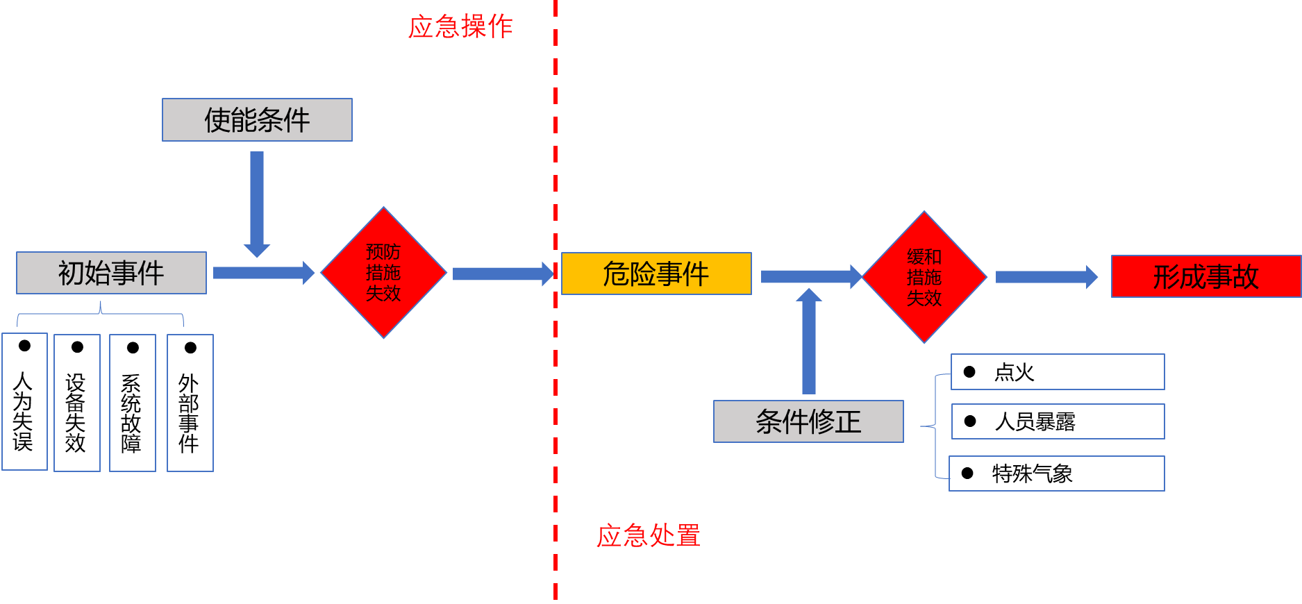
四、企业如何落实文件要求
梳理异常工况涵盖的范围
异常工况的处置
事故的应急处置

Slide 58
四、企业如何落实文件要求
梳理异常工况涵盖的范围
异常工况的处置
事故的应急处置

Slide 59
梳理异常工况涵盖的范围
序号 | 可能导致事故发生异常工况情形 | 如何相应文件要求
1 | 企业在开停车阶段出现非正常的情况，在紧急处置时处置失误导致事故发生 | 开停车阶段的异常情形与正常生产可能出现的异常情形类似，在开停工规程中进行规定。
2 | 企业正常运行时设备设施出现故障或失效，开展非计划性的临时抢修过程中导致事故发生 | ①主要考虑管线、设备可能出现的泄漏，在操作规程的异常工况中无法涉及，结合应急预案的现场处置方案中的泄漏场景； ②企业应针对带压堵漏制定管控方案。
3 | 装置在实施一些非正常操作过程中，由于缺少操作程序，风险考虑不周导致事故发生 | 严格意义可不列入异常工况。
4 | 装置的关键操作参数发生大幅度的偏离，未有效应对导致事故发生 | 属于典型的异常工况，无需在专门的异常工况程序中明确，结合操作规程中关于每一个参数调整操作程序中的偏离处置。
5 | 装置运行过程中关键的设备故障（机泵/压缩机故障停机、调节阀故障），未有效应对导致事故发生 | 属于典型的异常工况，需要识别、评估，并写出处置程序。
6 | 装置运行过程中设备、管线发生板结、堵塞，盲目清堵导致事故发生 | 属于典型的异常工况，需要识别、评估，并写出处置程序。
7 | 装置进料、冷却、水电汽风等中断，未有效应对导致事故发生 | 属于典型的异常工况，需要识别、评估，并写出处置程序。
8 | 装置联锁启动、安全阀起跳等，未有效应对导致事故发生 | 属于典型的异常工况，需要识别、评估，并写出处置程序。

Slide 60
泄漏场景怎么考虑？
化工装置管道的任何部位、设备的任何部位、所有的动静密封点均可能发生泄漏，泄漏场景如何假设？
引入泄漏段的概念

Slide 61
什么是泄漏段？
指的是工艺流程上的某一段范围，满足以下两个条件：
泄漏后的介质相同或类似；
泄漏后需要的工艺切断措施相同。
如何实现？
以泄漏段的泄漏作为每一个泄漏场景；
制定应急处置方案；
应急处置方案中应明确泄漏后第一时间的工艺切断措施。

Slide 62
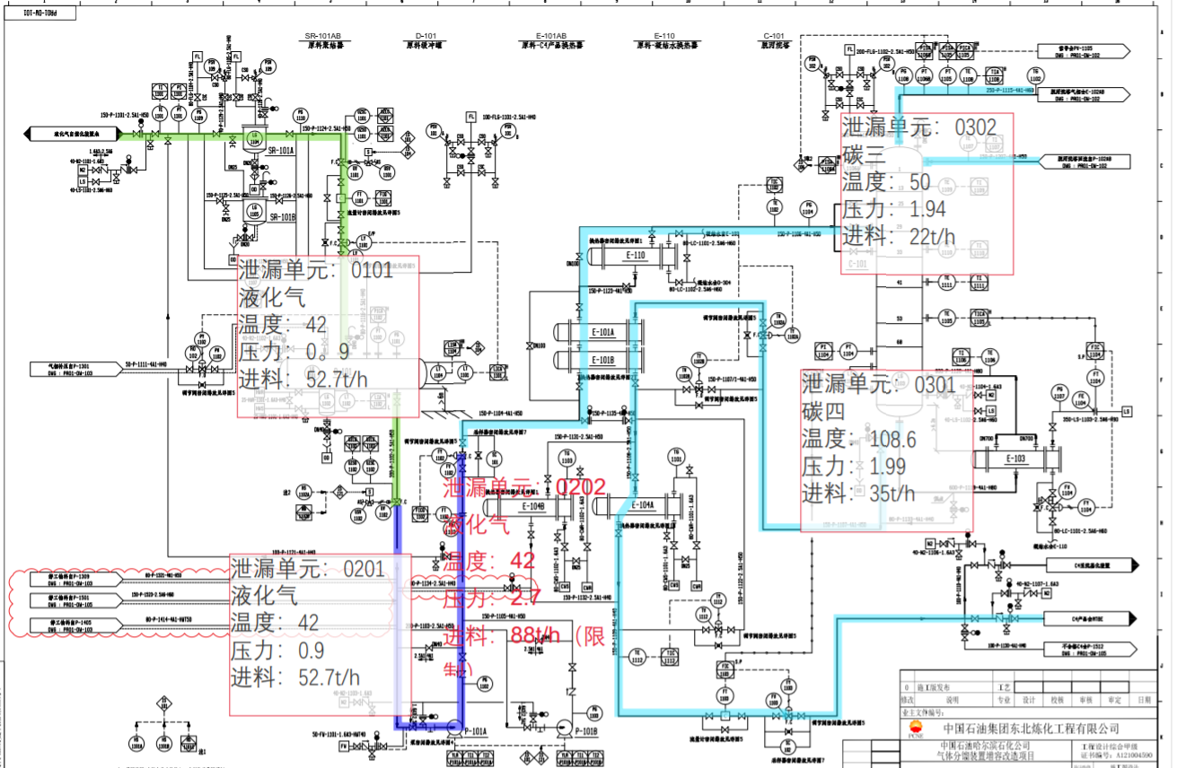

Slide 63
四、企业如何落实文件要求
出台企业整体的异常工况处置的安全规定
公司层面
出台企业带压堵漏的管控程序
出台企业关于泄漏场景现场处置方案的编制原则
各属地单位按整体规定建立异常工况的处置程序
属地单位
各属地单位完善泄漏场景的现场处置方案
班组持续开展各类异常工况的处置演练

Slide 64
四、企业如何落实文件要求
出台企业整体的异常工况处置的安全规定
①明确异常工况的定义、类型及范围；
②规定异常工况处置的相关职责分配；
③规定企业异常工况处置的一般原则（包含消除异常原因时作业环节的基本要求）；
④规定各基层装置应按何种原则去提前识别可能存在的异常工况；
⑤规定各基层单位针对各类异常工况制定的处置程序应如何制定；
⑥规定各基层单位如何开展异常工况处置的演练；
⑦规定该制度如何实施定期的考核。

Slide 65
四、企业如何落实文件要求
出台企业带压堵漏的管控程序
①带压堵漏的适用情形（明确何种情形下不允许带压堵漏）；
②不同情形下堵漏后的后续监控和处理措施要求；
③不同带压堵漏方式的适用情形和禁用条件；
④带压堵漏方案的审批流程。

Slide 66
四、企业如何落实文件要求
出台企业关于泄漏场景现场处置方案的编制原则
①装置泄漏段划分的基本原则；
②不同泄漏场景现场处置方案的重点内容；
③明确泄漏场景定期演练的频次和要求；
④明确泄漏场景现场处置方案的考核方式和内容。

Slide 67
四、企业如何落实文件要求
各属地单位按整体规定建立异常工况的处置程序
①各属地单位按整体规定的原则进行装置可能出现的异常工况辨识；
②针对每一种情况的异常工况，分析装置可能存在不利场景；
③基于不利场景写出每类异常工况的处置程序；
④各属地单位的异常工况处置情形中应细化整体要求中的一般原则；
⑤可统一明确装置紧急停工或其他退守到安全状态的具体步骤；
⑥程序尽量简单，易执行，必要时手阀编号。

Slide 68
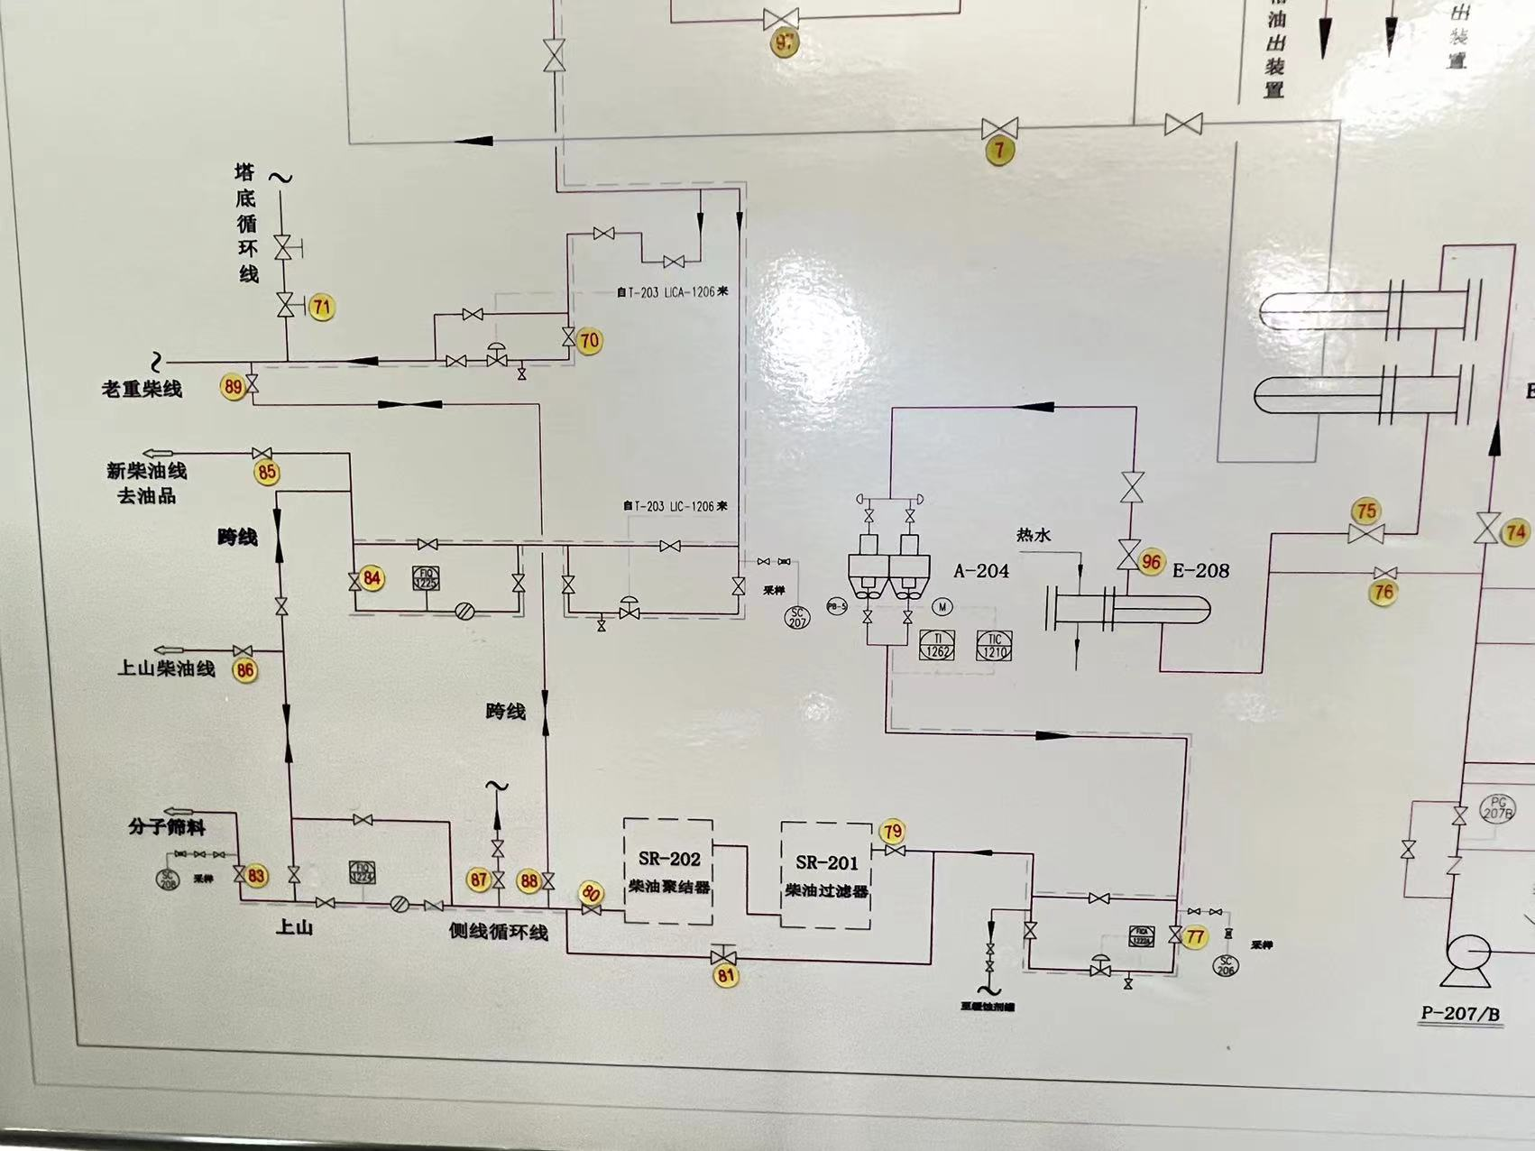

Slide 69
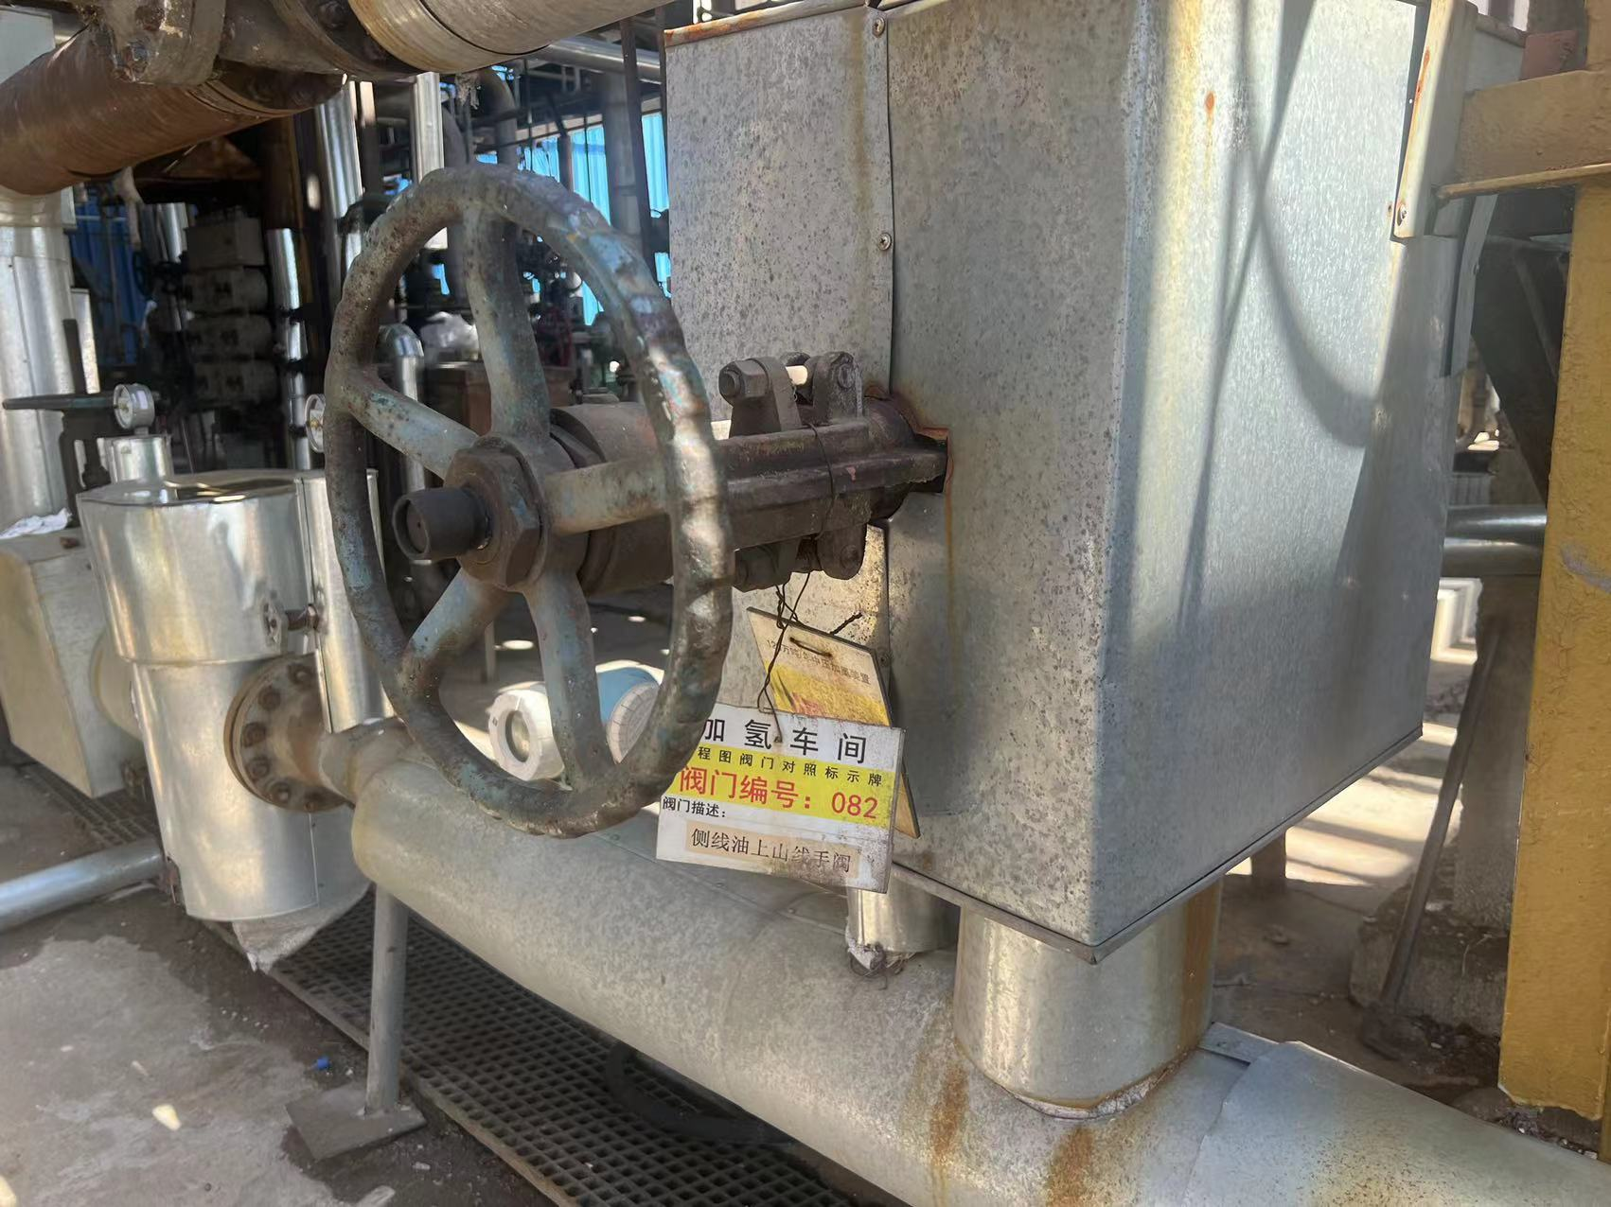

Slide 70
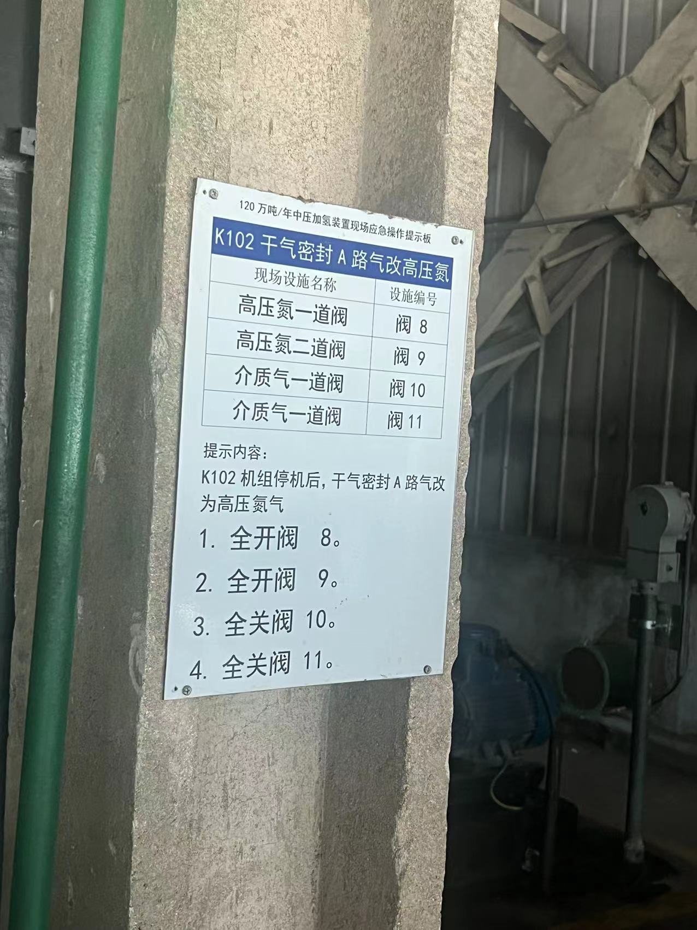
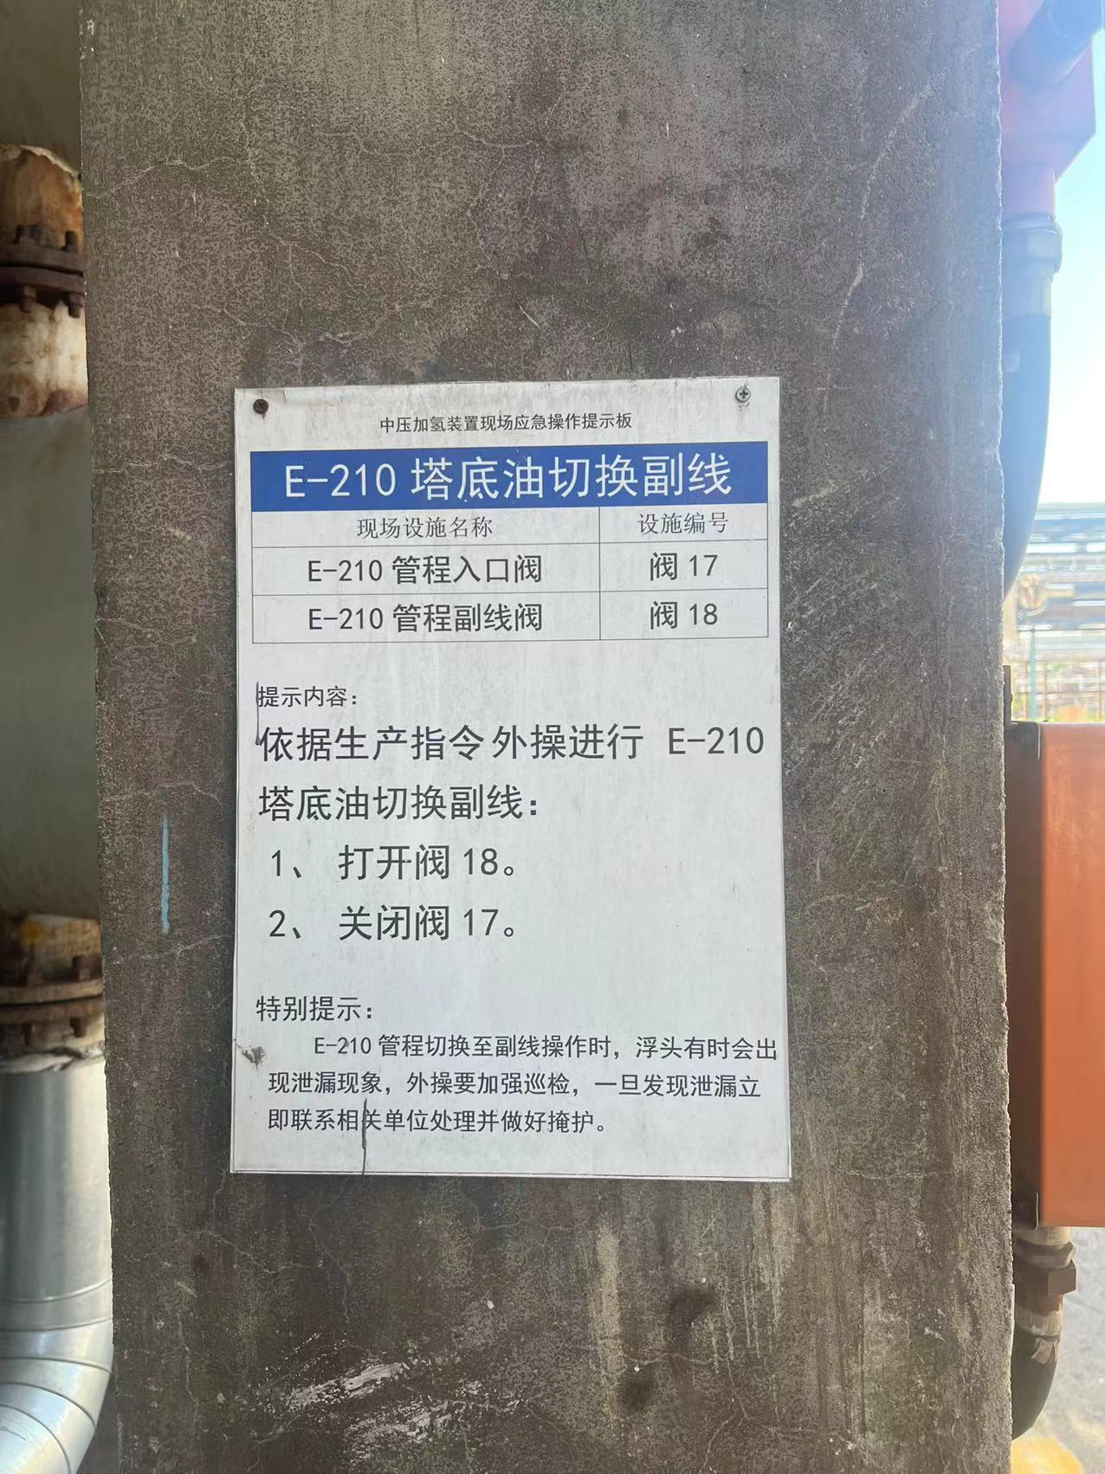

Slide 71
班组持续开展各类异常工况的处置演练
①班组定期开展异常工况和现场应急处置的工艺处置程序的演练；
②采取现场挂牌的方式进行程序正确性的验证；
③企业管理审核的内容中增加异常工况处置实际演练的审核项。

Slide 72
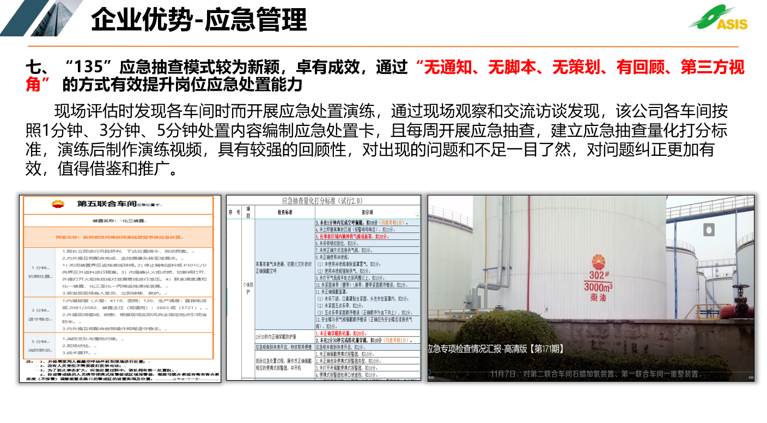

Slide 73
谢 谢

